Slide 1


Az OT security kihívásai esettanulmány egy megvalósított implementáción keresztül
Piszker György MBA, CISSP
Kontron Hungary
Rendszer Architect vezető

Slide 2

IoT/i-IoT/ ICS/OT Security
Internet of Things
  Minden olyan eszköz ami beépített szoftverrel, (szenzorral) rendelkezik és adatokat cserél más eszközökkel az Interneten keresztül
industrial Internet of Things
  IoT ipari környezetben
Industrial Control Subsystem Operational Technology
Az ipari vagy gyártási folyamatok vezérlésére használt elektronikus, vagy digitális rendszerek
    PLC-k, SCADA rendszerek, gyártói felügyeleti rendszerek, stb.
Cél
Megoldás
„Eredmény”
Automatizálás
„Távoli” felügyelet
Szabályozás, beavatkozás
Adatgyűjtés
OT/ICS és IT rendszerek összekötése
Egy új támadási felület az ipari rendszerek fele

Slide 3
IT és OT/ICS Security
Üzleti, Security prioritások
IT rendszerek
Confidentiality – Bizalmasság
Integrity - Egységesség
Availability - Elérhetőség
OT/ICS rendszerek
Operability - Működőképesség
Availability - Elérhetőség
Integrity - Egységesség
Confidentiality – Bizalmasság
Prioritás
Notes:
Confidentiality:
Least privilige, need-to-know
Integrity
Unauthenticated change; authenticated but unintentionally change
Availability
Elérhetőség a jogosult felhasználók számára, működőképesség
OT esetén ez a legfontosabb. Egy meghibásodás óriású kihatású lehet (konzervgyártás, paradicsomsűrítő, vagy kohó áramellátás, kihűlés, stb.)

Slide 4
OT/ICS Security
Automatizáltak,
minimális emberi beavatkozást igényel az üzemeltetésük
Bizonyos fokú monitoringgal is felszereltek
Iparági tapasztalatok - Pro
Az OT/ICS rendszerek szélsőséges körülmények között is stabilak, magas rendelkezésre állásúak
Teljeskörűen kiszolgálják az ipar felhasználói igényeket
Hosszú az életciklusuk, költséghatékonyak
Tulajdonképpen minden szép és jó. Etetni, nem hozzányúlni.

Slide 5
Az access control nem megoldott, gyakran előfordul Internetre kötött Remote Desktop elérés is
Shodan.io
Adatvédelmi incidens átlagos észlelési ideje 2022-ben:
Gyakori - Iparági tapasztalatok - Kontra
A végpontok forgalmai nem ismertek, nem monitorozottak és nem felügyeltek
277 nap
hálózati szeparáció nélkül integráltak az IT hálózattal
A felhasználók több esetben közös felhasználónevet és jelszót használnak
A rendszerek OS, alkalmazás, adatbázis mentései nem megoldottak
A végpontok száma nem pontosan ismert, esetlegesen van manuális asset menedzsment
A rendszerek software frissítése az éves tervezett karbantartáskor kerül elvégzésre
  A menedzsment és monitoring rendszereik nem támogatott OS-en (WinXP; Win7) futnak
  Az OT/ICS rendszerekre nem léteznek frissen tartott, ellenőrzött, begyakorolt DRP tervek
Ellopott vagy feltört hitelesítési adatok
átlagos észlelési ideje 2022-ben:
327 nap
Mélyebbre tekintve, van tér a fejlődésre
Notes:
hálózati szeparáció nélkül integráltak az IT hálózattal
Vegyesen vezetékes, vezeték nélküli elérése az OT rendszereknek, többször tűzfal nélkül
A végpontok száma nem pontosan ismert
Nem csak OT specifikus, hanem szinte a teljes IT, Telco szegmensben ez probléma
A végpontok forgalmai nem ismertek, nem monitorozottak és nem felügyeltek
- Szegmentáció nélküli hálózati kialakítás esetén ez nem is megoldható
A rendszerek software frissítése
Nincsenek lekövetve a sérülékenységek javításai, hosszú ideig futnak akár sérülékenységgel is a rendszerek
Felhasználókezelés
- Abszolút nem prioritás, csordauserek mindenhol, nem visszakövethető és nem bizonyítható, hogy ki végezte a módosításokat
Access control
Az a fontos, hogy a rendszereket elérjék, tudják felügyelni, módosítani, irodából, távolról,
Elérhető, nyitott RDP portok listája (shodan)
Nem támogatott OS-ek
- Nem is frissítettek (wannacry ransomware nyitott SMB port), és sok hiba már nem is kerül frissítésre
Rendszer mentések
- Mikropakk ransomware támadásakor hivatalos mentés nem volt, csak egy dropbox-ba mentett adatbázis, ami megmentett a céget
Friss és gyakorolt DRP
- Nagyon kevés valóban működő DRP terv van, és a gyártás folytonossága miatt erre nem is nagyon van lehetőség

Slide 6
Publikált és kielemzett esetek
Iparág | Szervezet | Támadási típus | Jelenség és hatás | Költség
Energia/hadiipar | iráni atomprogram | Stuxnet | Termelő eszközök fizikai tönkretétele, program visszavetése évekkel | ismeretlen
Energia | Ukrenergo Villamos energiaszolgáltató | OT specifikus malware (Crashoverride, Blackenergy) | Kijev áramellátásának részleges kiesése | 225.000 fogyasztó áramellátás nélkül
Fémipar | Norsk Hydro | Ransomware | Az automatizált gyártói rendszerek kiesése | 70M USD
Szállítmányozás | Fedex | Ransomware, NotPetya | IT üzemeltetési kiesés, szállítási és értékesítési kieséssel | 300M USD
Olajipar | Colonial Pipeline | Ransomware | Üzemanyagellátási problémák 6 napon keresztül az USA nyugati partján és a repülőtereken | 4.4M USD váltságdíj és egyéb kereskedelmi károk
Gyógyszeripar | Merck | Ransomware, NotPetya | Gyártás és értékesítés leállítás | 670M USD
Szállítmányozás és Logisztika | A.P. Moller Maersk | Ransomware, NotPetya | A működés 2 hetes leállása az informatikai rendszerekhez történő hozzáférés hiánya miatt | 300M USD
Notes:
Stuxnet
2010-es években fedezték fel az iráni atomprogramban
Az urándúsítók centrifugáinak csapágyazását tették tönkre a centrifugák fordulatszámának magas fordulaszámával, míg a control megfelelő működést jelzett
2010 Novemberében leállt az iráni atomprogram
Ukranenergo
MVM: Ha áram van, minden van
2017 Dec 17-18. (tél Ukrajnában)
Orosz kibertámadás
Norsk Hydro
1 hétre megállt a Hydro termelése Európa szerte
Elkezdtünk dolgozni a Hydro-val ennek az eseménynek a hatásaként
Költség mértéke is figyelemfelhívó
Colonial Pipeline
Nagyon részletesen kielemzett orosz támadás
Magyar, általunk ismert, de nem publikusan kielemzett példák
Mikropakk
Würth

Slide 7
Esettanulmány
Élelmiszer ipari vállalat magyarországi gyáregységgel
A gyáregységben irodai környezet is ki van alakítva
Két, szeparáltan működő gyártási környezet van telepítve
Mindkét gyártási környezet elérhető
  az irodai környezetből
  az Internet felől
Teljes körű adatbázis az implementált gyártási eszközökről (CMDB) nem áll rendelkezésre

Slide 8
Feladatok
A megvalósítandó architectúra implementációja
A megvalósítandó architectúra megalkotása
Az elvégzendő feladatok priorizálása
Az implementált OT eszközök meghatározása (CMDB)
A javítandó pontok azonosítása az architectúrában
A jelenlegi architectúra felmérése és dokumentálása

Slide 9
Jelenlegi Architectúra

Slide 10
Jelenlegi Architectúra
Javítandó pontok
Irodai és OT hálózat szegmentációja
Controllerek és MGMT konzolok szeparációja
MGMT konzolok távoli elérés hardening-je

Slide 11
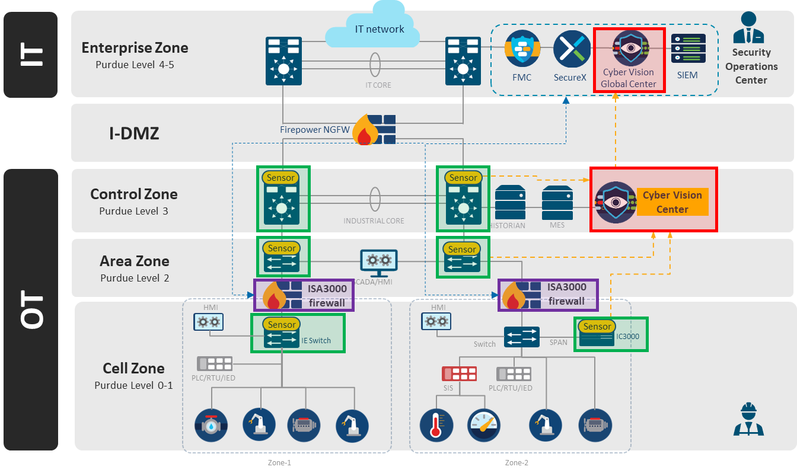
Megvalósítandó Architectúra

Slide 12
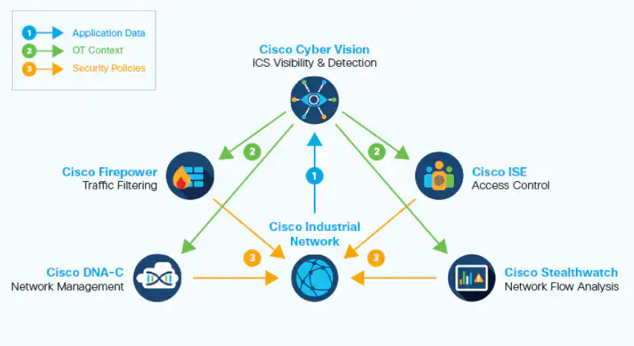
Implementált eszközök meghatározása
Beavatkozás nélkül az OT rendszerekbe
Cisco Cybervision implementálása
  Szenzorok implementálása
    hálózati eszközökbe
    SPAN portok konfigurációja a switch-eken
  OT eszközök hálózati forgalmának elemzése
  Eredmény:
    OT hálózati forgalmak elemzése
    OT hálózati topológia meghatározása
    Automatizált CMDB
    Aktuális sérülékenységek kimutatása

Slide 13
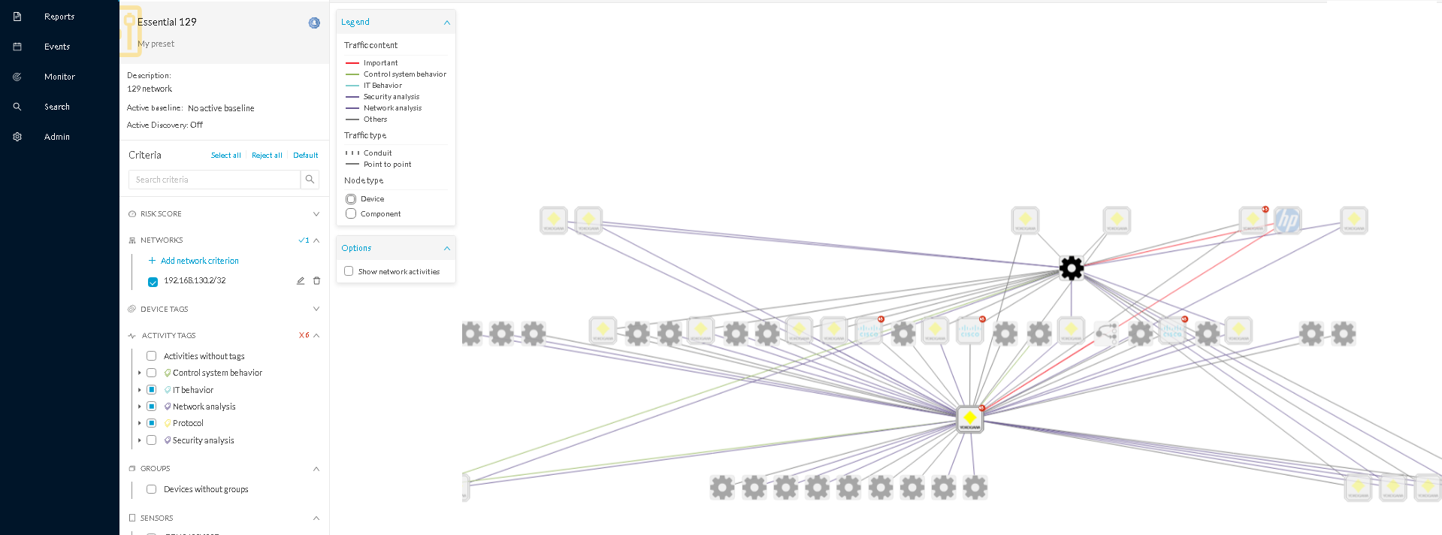
OT hálózati topológiai felmérés eredménye

Slide 14
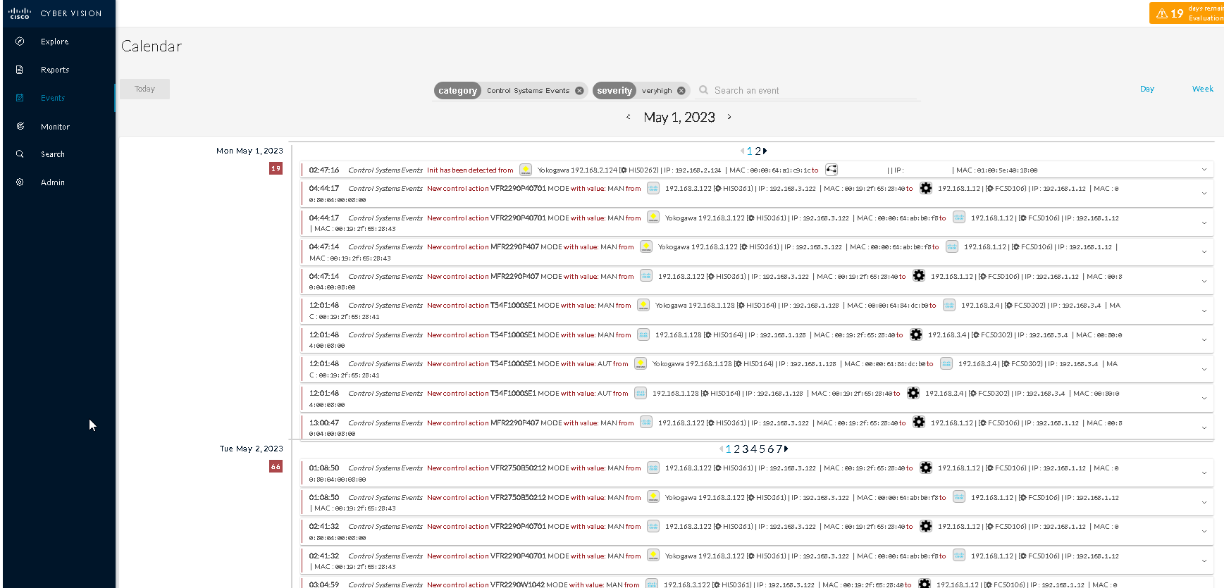
OT eszköz log-ok és forgalmak mentése és tárolása

Slide 15
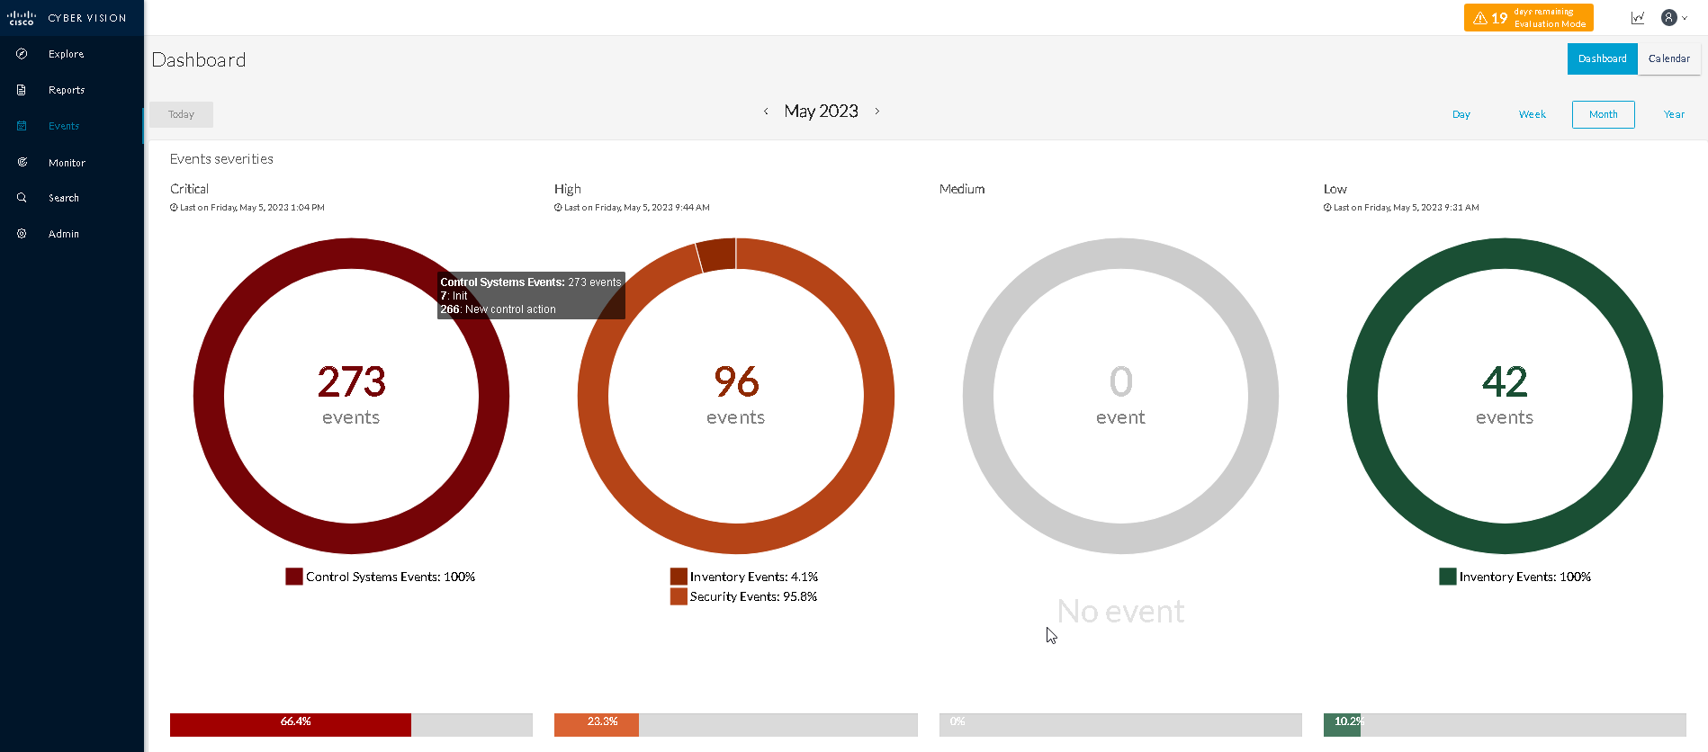
OT eszköz log-ok és forgalmak elemzése
Securirity Incident and Event Management - SIEM

Slide 16
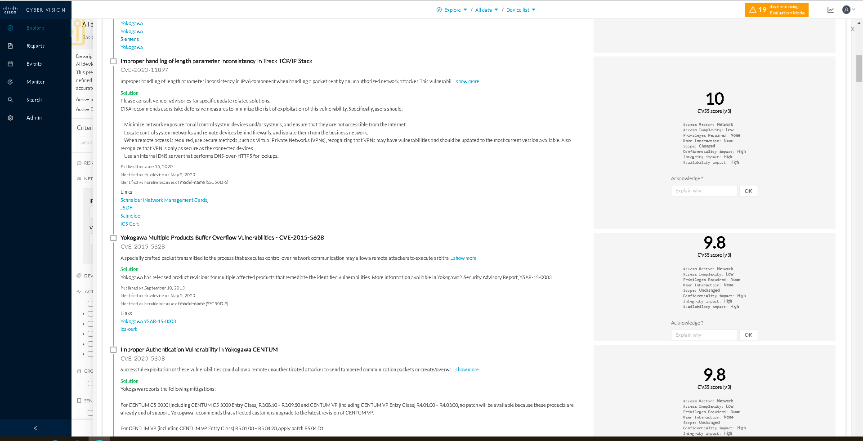
OT rendszer sérülékenységei

Slide 17
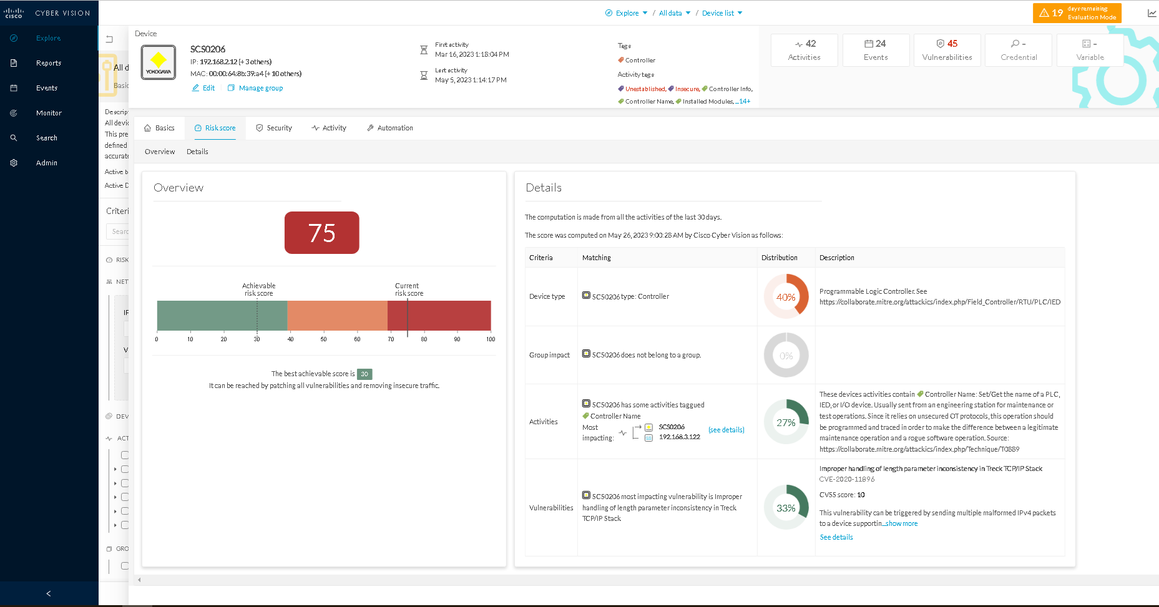
OT rendszer kockázati besorolása

Slide 18
Mi lett megoldva?
Vagyonleltár
Hálózati védelem
Folyamatos biztonsági monitoring
Eszközök nyomonkövetése
Eszközök szoftvereinek, konfigurációnak rendszeres mentése
Az OT/ICS és IT hálózatok szétválasztása tűzfallal, „légrés/airgap” kialakítása
Hálózati forgalom monitorozása az ipari protokollokra is, kártékony kódok azonosítása
Logelemzés
- OT/ICS eszközökre
- hálózati forgalomra,
- Fizikai rendszerekre

Slide 19
További megoldandók
Szabályozási feladatok - Frissítések
Hozzáférés vezérlés
Adatbiztonság
Kiberbiztonsági kockázatfelmérés és értékelés
Frissítése
Üzletmenet folytonossági (BCP) és katasztrófal hárítási (DRP) tervek Frissítése
Rendszeres DRP tesztelés
Védett módú, felügyelt és naplózott eszközhozzáférés
Eszközök mentett szoftvereinek és konfigurációinak titkosított tárolása
Szabályozott szerepkörök kialakítása a rendszerekhez
Konfiguráció kezelési és változtatási folyamatok alkalmazása
A működési határértékek legyenek ismertek és dokumentáltak

Slide 20
Összefoglalva
OT security témáról részletesebben:
Dr. Krasznay Csaba:
  KIBERBIZTONSÁG A XXI. SZÁZADBAN
Nemzeti Kibervédelmi Intézet:
  Villamosenergetikai ipari felügyeleti rendszerek kiberbiztonsági kézikönyve
National Institute of Standards and Technology (NIST)
  Guide to Industrial Control Systems (ICS) Security - SP 800-82 Rev. 2 / SP 800-82 Rev. 3 (Draft)
Kontron blogpostok:
Ipari és gyártó rendszerek informatikai biztonsága operational technology security – Kontron
Ipari hálózatok a kibertámadók csemegéje – Kontron
Ipari hálózatok átláthatósága és védelme Ixia és Nozomi eszközökkel – Kontron
Industry 4.0 – Network Visibility and Protection with Keysight and Nozomi devices - Kontron

Slide 21
Contact
Piszker György
Rendszer Architect vezető
gyorgy.piszker@kontron.hu
Kontron Hungary Kft.
2040 Budaörs Puskás Tivadar út 14/C
T: +36 1 371 8000
kontron@kontron.hu

